Slide 1

БЕЗОПАСНОСТЬ
В СЕТИ ИНТЕРНЕТ
Автор: Юрова О.Б., учитель МБОУ СШ №2 г.Ворсма

Slide 2

Интернет —
мир широких возможностей
Интернет позволяет вам:
общаться с друзьями, семьей, коллегами;
получать доступ к информации и развлечениям;
учиться, встречаться
с людьми и узнавать новое.

Slide 3

Защита и безопасность
в сети Интернет
Защита
Необходимо защищать компьютеры при помощи современных технологий подобно тому, как мы защищаем двери в наших домах.
Безопасность
Наше поведение должно защищать от опасностей Интернета.

Slide 4
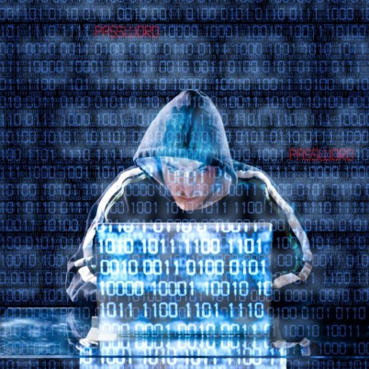

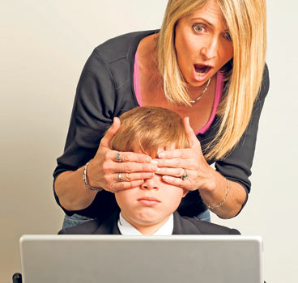
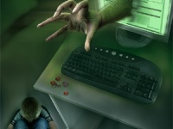
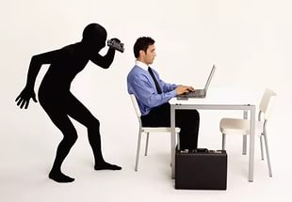
Основные угрозы безопасности
детей в Интернете
Киберхулиганы
Злоупотребление общим доступом к файлам
Хищники
Неприличный контент
Вторжение в частную жизнь

Slide 5
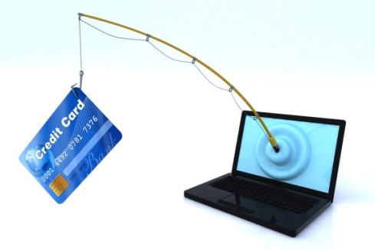
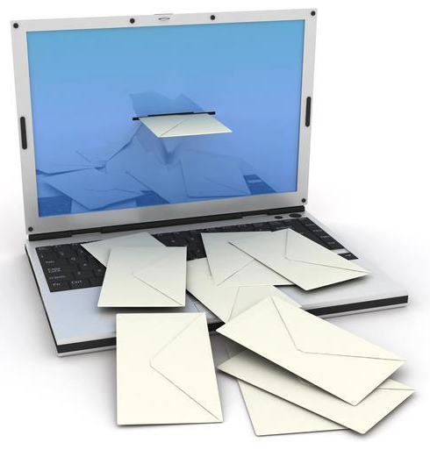
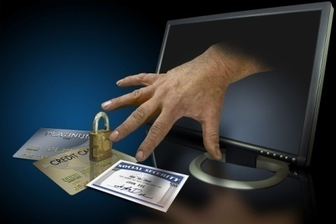

Основные угрозы
личной безопасности в Интернете
Фишинг
Сообщения электрон-
ной почты, отправленные преступниками, чтобы обманом вынудить вас посетить поддельные веб-узлы и предоставить личные сведения
Мистификация
Сообщения электронной почты, отправленные, чтобы обманом вынудить пользователя отдать деньги
Кража
идентификационных сведений
Преступление, связанное
с похищением личных сведений и получением доступа к наличным деньгам или кредиту
Нежелательная почта
Нежелательные сообщения элект-ронной почты, мгно-венные сообщения
и другие виды коммуникации

Slide 6
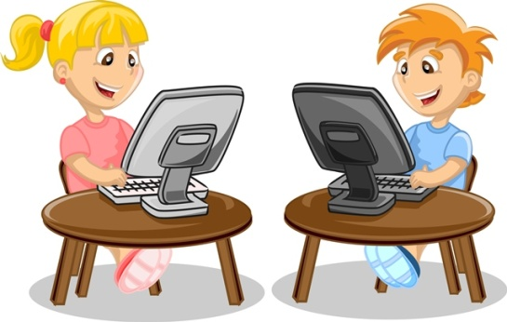

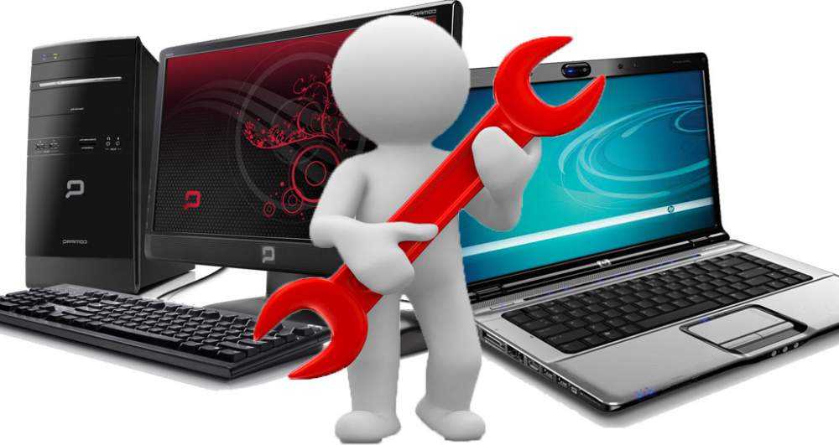
Что вы можете предпринять
Ваш компьютер
Включите интернет-брандмауэр Windows.
Используйте Центр обновления Microsoft для автоматической загрузки новейших обновлений Windows.
Установите и регулярно обновляйте антивирус-ное программное обеспечение.
Установите и регулярно обновляйте Защитник Windows (Microsoft Windows Defender)
Ваша семья
Поговорите с детьми
о том, что они делают
в Интернете.
Установите четкие правила использования Интернета.
Держите личные сведения в секрете.
Используйте настройки семейной безопасности в программном обеспе-чении Microsoft.
Вы сами
Выработайте линию поведения в Интернете, снижающую риски.
Аккуратно обращайтесь
с личными сведениями.
Используйте технологии антифишинга и защиты от нежелательной почты, встроенные в Windows Vista, Windows XP SP2, Windows Live и Microsoft Outlook.

Slide 7
Спасибо за внимание!
Источники информации
http://www.ifap.ru/library/book099.pdf
http://www.ligainternet.ru/encyclopedia-of-security/parents-and-teachers/parents-and-teachers-detail.php?ID=3652
https://yandex.ru/images/search?text=%D0%B1%D0%B5%D0%B7%D0%BE%D0%BF%D0%B0%D1%81%D0%BD%D1%8B%D0%B9%20%D0%B8%D0%BD%D1%82%D0%B5%D1%80%D0%BD%D0%B5%D1%82%20%D0%BC%D0%B0%D0%B9%D0%BA%D1%80%D0%BE%D1%81%D0%BE%D1%84%D1%82&lr=47
Шаблон презентации от сайта https://znanio.ru (индивидуальный подарок от сайта за подписку)

